Slide 1
Machine Learning RegressorComparator
Daniele Russo - 0512109800

Slide 2
Machine Learning – Analisi del problema
Analizzare
Capire come agire nell’ambito del problema per risolverlo
Ad oggi, il machine learning dipende dalle azioni umane per:
Manipolare
Selezionare, pulire, eliminare e arricchire i dati
Scegliere
Il tipo di apprendimento e l’algoritmo più adatto
Ottimizzare
Capire come migliorare i parametri per ottenere miglior fit

Slide 3
Obiettivo: Aumentare l’accessibilità di queste tecnologie
Come possiamo fare?
Regressori
L’esperienza, intuizione e sperimentazione sono parte cruciale per svolgere le giuste scelte
Algoritmo di machine learning che cerca di prevedere un valore numerico (o output) a partire da una o più variabili di input
Scegliere
Manipolare
Possiamo intervenire sulla scelta dando un modo facile per comparare i diversi algoritmi
Possiamo offrire un modo per capire quali dati sono più importanti e quale normalizzazione scegliere

Slide 4

Dataset
01 | Contestualizzazione
 | Dataset di dipendenti statali di Sanfrancesco in California
02 | Numero di istanze
 | Circa 357 mila istanze.
03 | Numero di campi
 | 10 colonne [Employee Name, Job Title, Base Pay, Overtime Pay, Other Pay, Benefits, Total Pay, Total Pay & Benefits, Year, Status]
04 | Previsione
 | Prevedere i «Benefit» di un dipendente

Slide 5
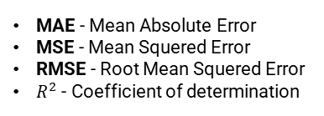
Specifica P.E.A.S
01
02
Performance
MAE - Mean Absolute Error
MSE - Mean Squered Error
RMSE - Root Mean Squered Error
$R^{2}$ - Coefficient of determination
Envirorment
Definiamo il nostro sistema intelligente
Completamente osservabile
Deterministico
Episodico
Statico
Discreto
Singolo
03
04
Actuators
Sensors
Entry del dataset
Entry del dataset

Slide 6
Progetto
Input data
Dataset
Analisi
RegressorComparator
Capire quale algoritmo predica meglio i «Benefits»
Oltre 300k istanze di lavoratori comunali di Sanfrancesco
Vogliamo un modo veloce per comparare i diversi algoritmi per capire quale utilizzare
Output data

Slide 7
Dove facilitiamo l’uso?
01
Modalità multiple
Grafico distribuzione
Errore residui
06
Regressor
Comparator
02
Dataset
Grafico variazione errori
07
03
Feature Selection
Report
08
04
Grafico distribuzione valori feature
GUI – Graphic User Interface
09
Feature scaling
05

Slide 8
Modalità di utilizzo:
01
Automatico
Fasi di dataCleaning, featureSelection e featureScaling automatiche
Regressor
Comparator
Manuale
Decidiamo noi le feaure da pulire e selezionare

Slide 9


02
Dataset
Dataset
Non sempre abbiamo un dataset pronto per essere utilizzato con un regressore, il quale accetta solo dati numerici. Per risolvere tale problema è disponibile il Normalizer.
Normalizer.py
newDataset.csv
Indice delle sostituzioni.txt
Nuovo dataset privo di campi alfanumerici.
File nel quale viene indicata l’indice di ogni sostituzione

Slide 10
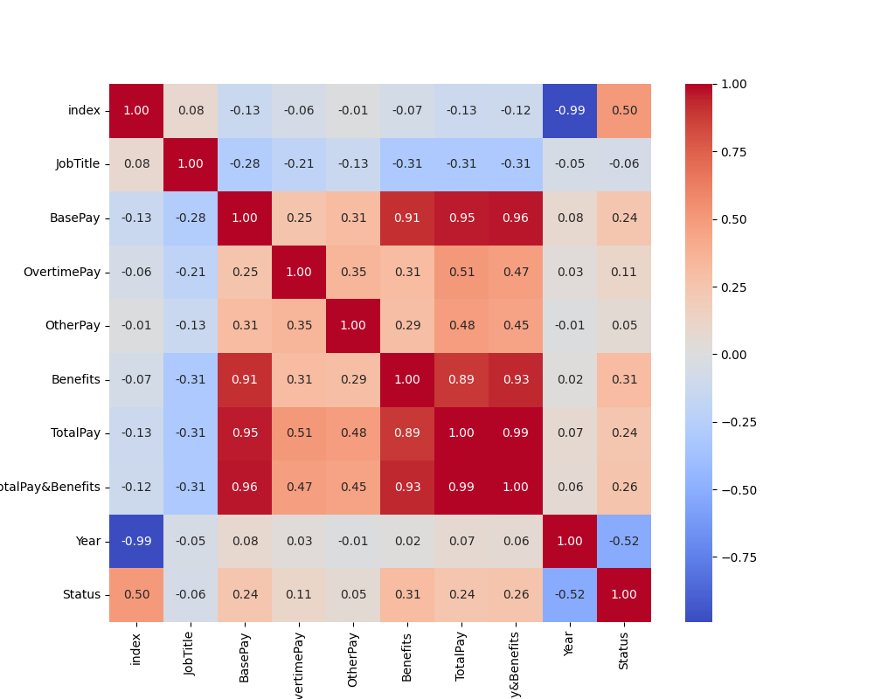
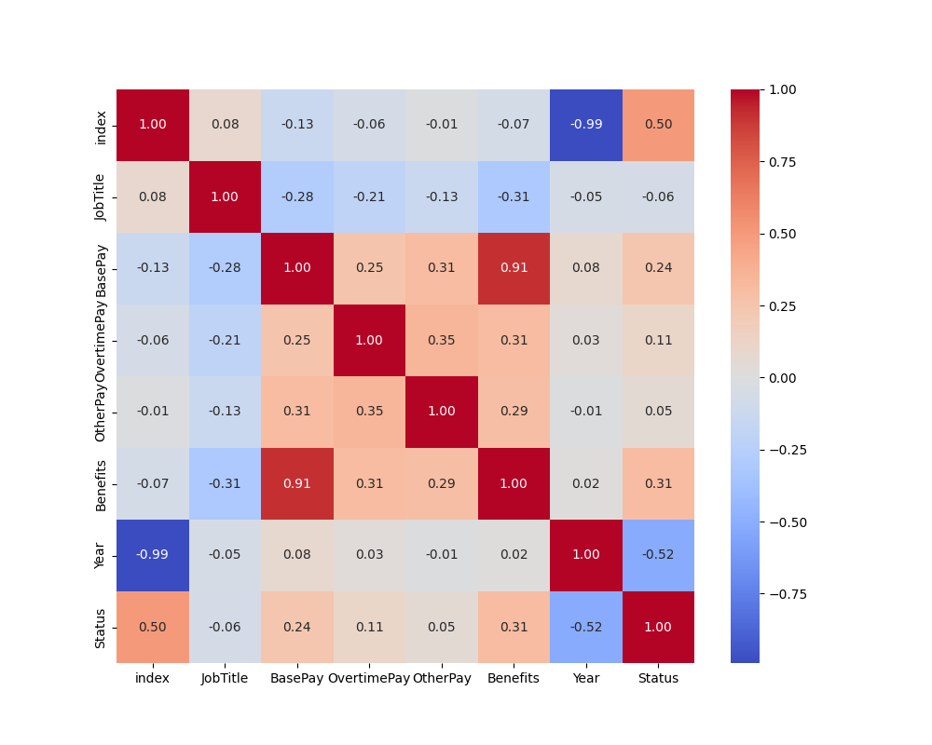
Feature selection
Before
03
Come facciamo a rendere più comprensibile quali feature sono utili al nostro scopo?
Vs
Matrice di correlazione
After

Slide 11
Grafico distribuzione valori Feature
Before
04
Come facciamo a rendere più comprensibile la presenza di outlier?
Vs
Pulizia outlier automatica
After

Slide 12
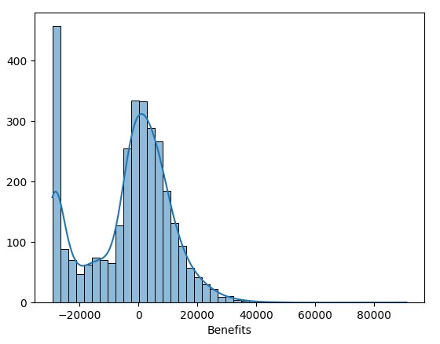
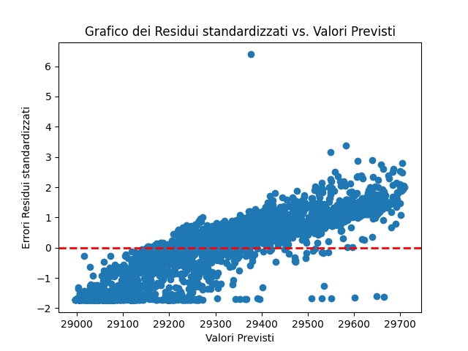
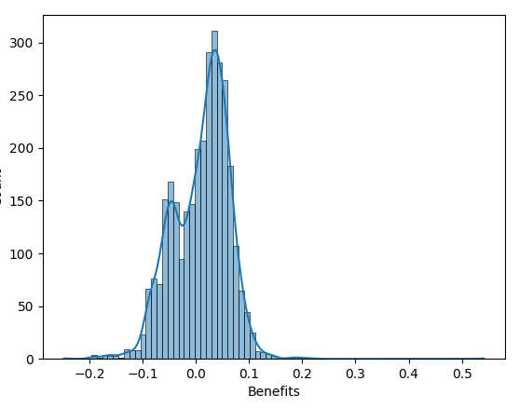
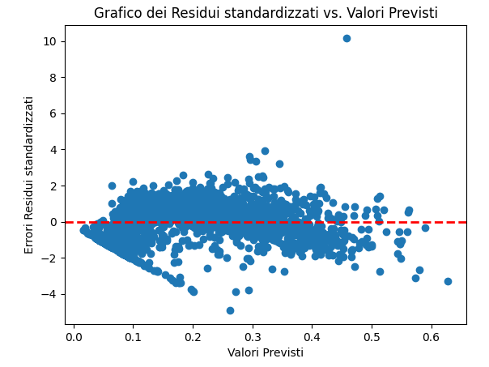
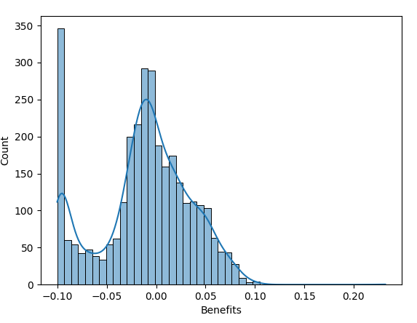
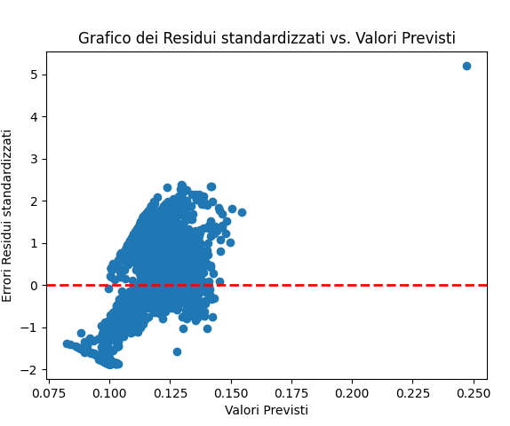
05
Feature scaling
Come possiamo capire quale normalizzazione utilizzare sui nostri dati?
None
MinMax
In modalità ’Auto’ saranno scelte in automatico le feature da normalizzare
Cerchiamo la migliore
Z-score
SVR

Slide 13
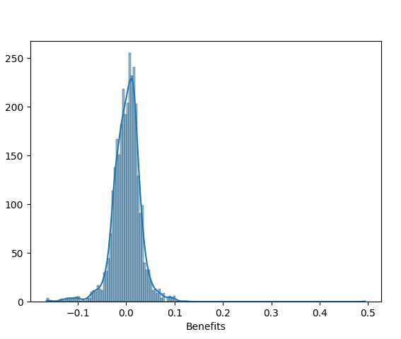
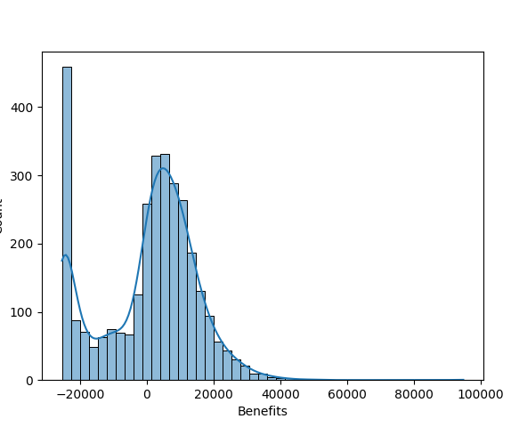
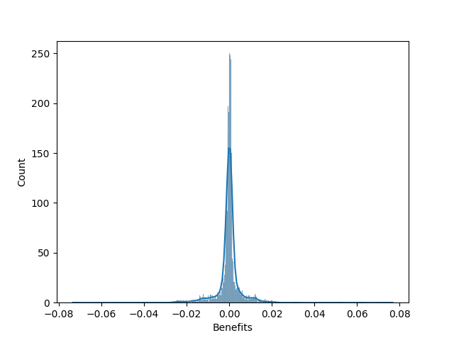
Grafico distribuzione dell’errore
06
Capire la distribuzione degli errori residui è un ottimo metodo per valutare la bontà di adattamento di un modello di regressione
LiearRegressor – z-score
Normalità degli errori
NuSVR
NuSVR – z-score

Slide 14
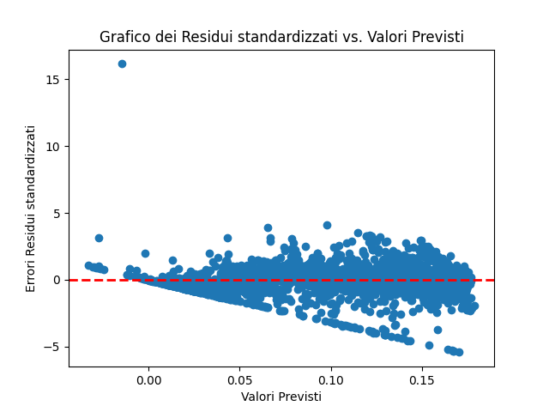
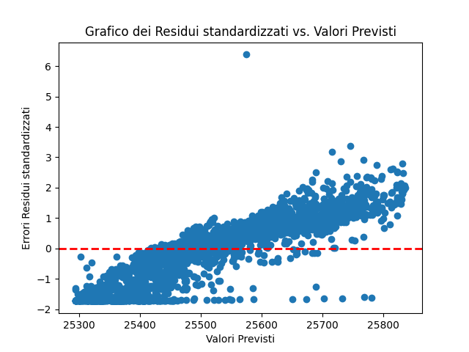
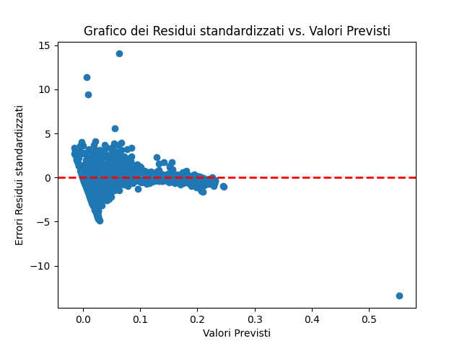
Grafico variazione errore
07
Consente di esaminare la distribuzione della variazione degli errori residui rispetto ai valori predetti dal modello.
LiearRegressor – z-score
NuSVR
Omoschedasticità
NuSVR – z-score

Slide 15
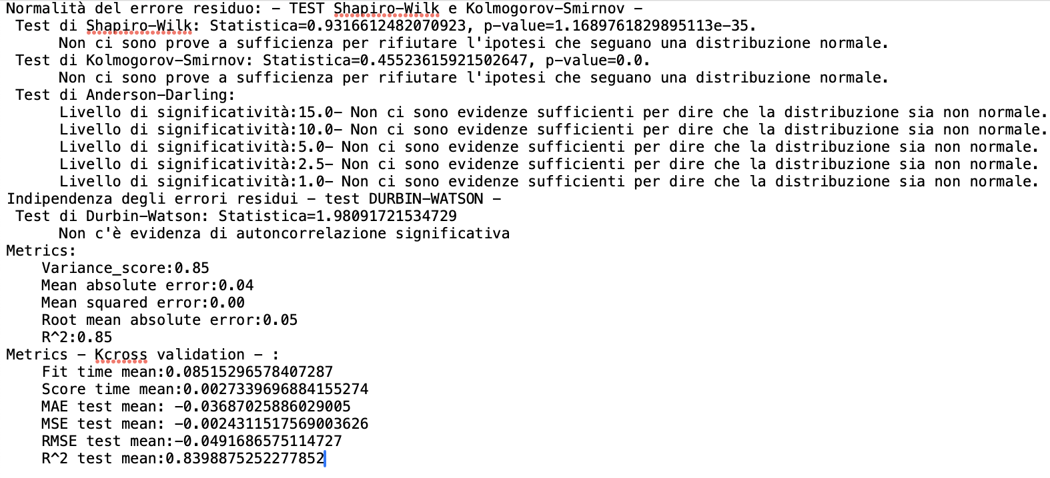
08
Può essere utile avere un documento riassuntivo dove trovare tutto il necessario
Report.txt
Test performance
Test statistici
Performance – Validation
Performance – K-cross validadion
Normalità del errore residuo [Shapiro-Wilk, Kolmogorov-Smirnov, Anderson-Darling]
Indipendeza degli errori residui [Durbin-Watson]

Slide 16
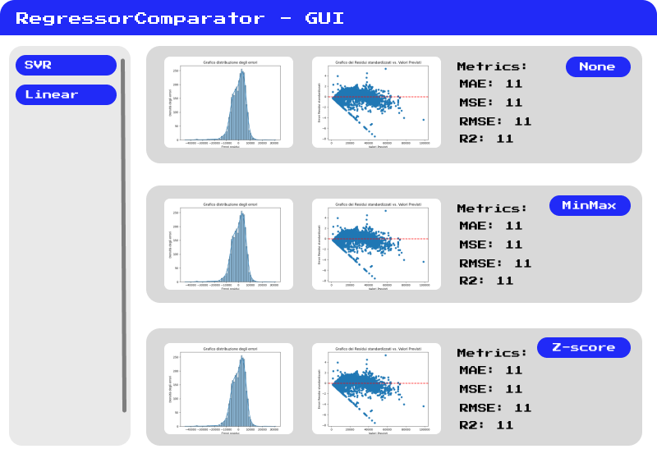
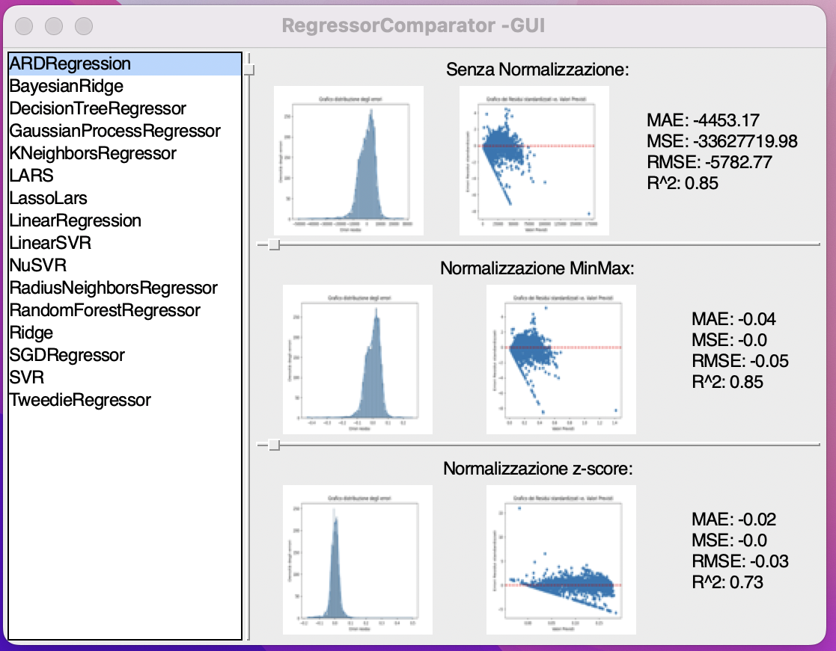
09
GUI
MockUp
E se non dovessimo essere pratici con il codice o con i dati? Utilizziamo l’interfaccia grafica!
Implementazione

Slide 17
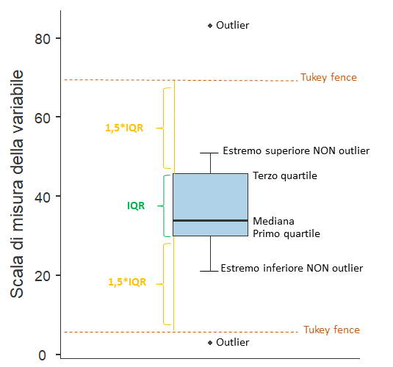
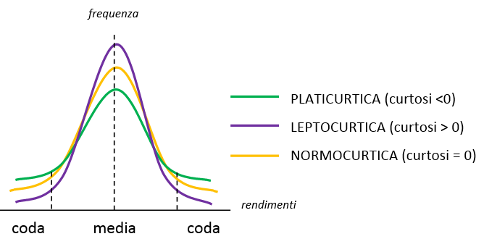
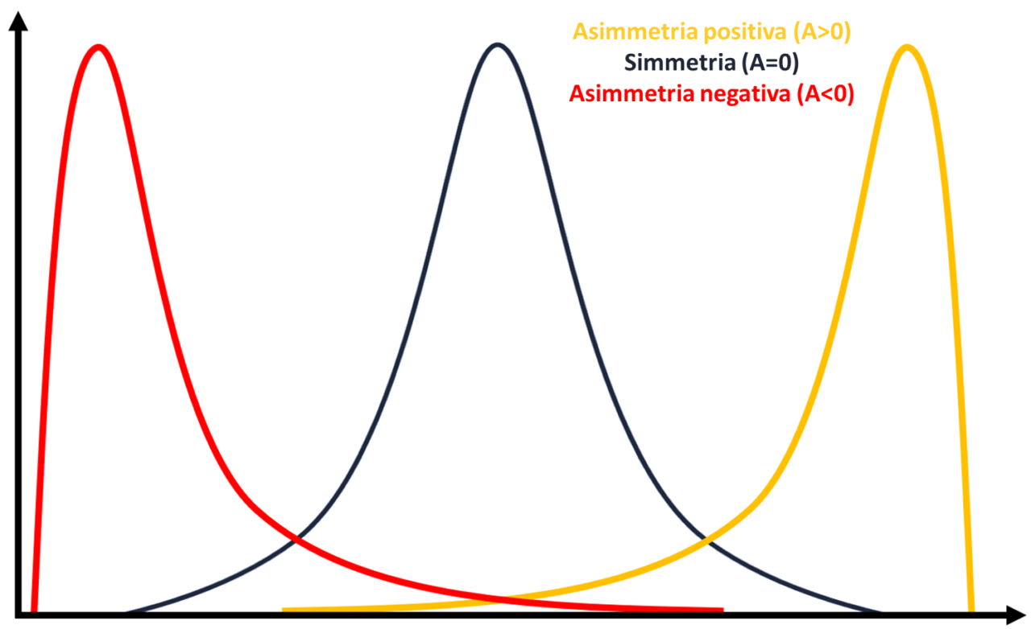
Modalità automatica
Quartili
Pulizia Outlier
Curtosi
Feature Scaling
Asimmetria
Feature Selection
ExhaustiveFeatureSelector

Slide 18

Risultati – Modalità Manuale
*È stato preso il valore $r^{2}$ migliore per ogni algoritmo tra le varie normalizzazioni

Slide 19
Risultati – Modalità Automatica
*È stato preso il valore $r^{2}$ migliore per ogni algoritmo tra le varie normalizzazioni

Slide 20
Conclusioni
Manuale
Automatico
In modalità manuale siamo riusciti ampiamente a superare i criteri di successo, questo grazie all’esperienza, intuizione e sperimentazione.
Pro:
Migliori risultati
Migliori prestazioni
Contro:
Necessità di conoscenza e competenza sui dati
In modalità automatica non siamo riusciti a ottenere il massimo dai dati ma sicuramente abbiamo ottenuto risultati più che sufficienti.
Pro:
Nessuna conoscenza pregressa
Contro:
Risultati non ottimi
Prestazioni non ottime
Vs

Slide 21
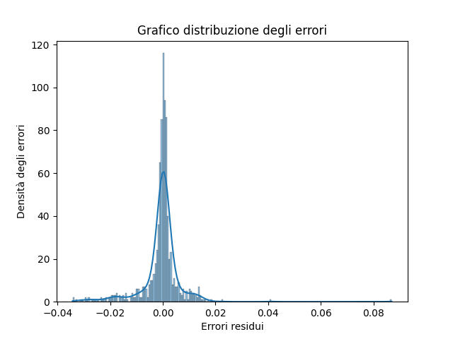
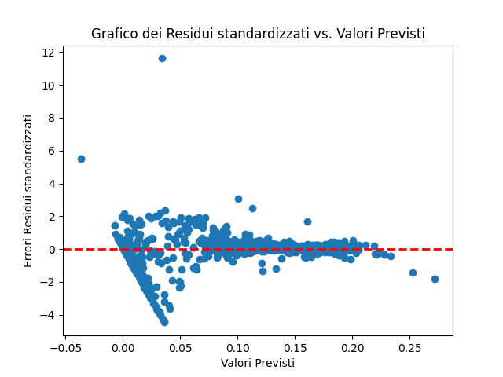
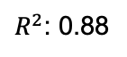
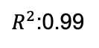
Manuale vs Automatica
Automatica
Decision Tree
$R^{2}$: 0.88
Manuale
NuSVR
$R^{2}$:0.99

Slide 22
Miglioramenti
Output
Sicuramente gli obiettivi di successo sono stati raggiunti, fornendo facilmente quali algoritmi siano più promettenti. Tre le possibili implementazioni:
Con questo progetto viene ancora lasciata interpretazione all’utilizzatore, sarebbe meglio restituire il miglior algoritmo.
Inoltre, si potrebbe ampliare la GUI gestendo le varie fasi in maniera interattiva.
01
Metriche
02
Aggiunta metriche temporali:
Fit time mean
Score time mean
Normalizzazioni
03
Prendere in considerazione altri modi di normalizzare i dati.
[Robust Scaler, Quantile Transformer]

Slide 23
Grazie dell’attenzione

